Slide 1
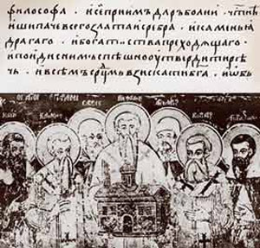
Света браћа Ћирило и Методије и њихови ученици
Православна вјеронаука 6. разред

Slide 2
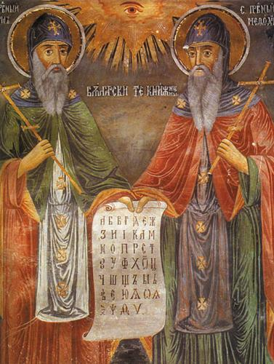
Први мисионари који су проповиједали на словенском језику су били браћа Константин (Ћирило) и Методије.
Константин (Ћирило) и Методије рођени су у Солуну.
Били су веома образовани и познавали су неколико језике.
862. године долазе у Моравску гдје почињу свој мисионарски рад.

Slide 3
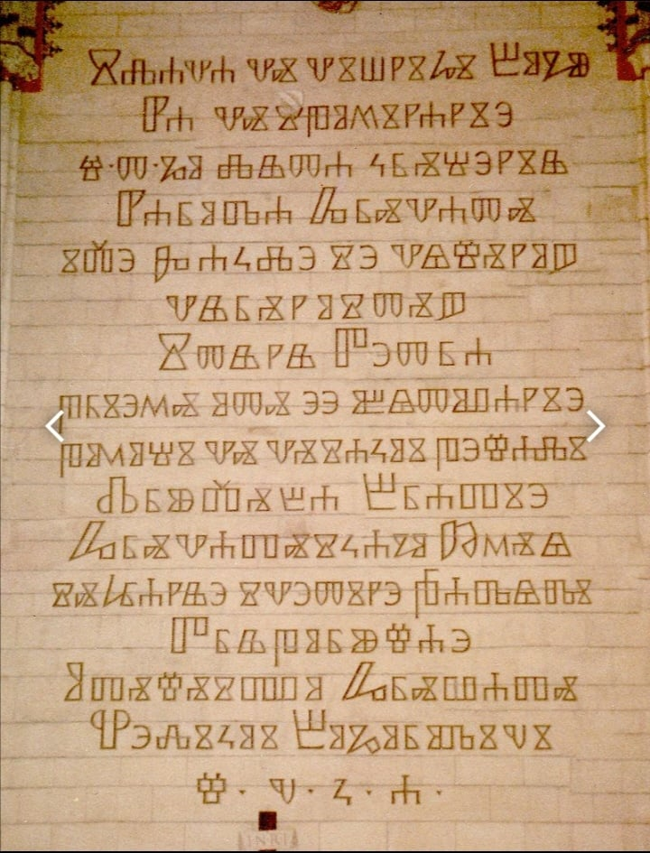
Главни циљ – превођење богослужбених књига на словенски језик и ширење хришћанства.
Прије одласка међу Словене Константин (Ћирило) је саставио словенку азбуку која је названа глагољица.

Slide 4
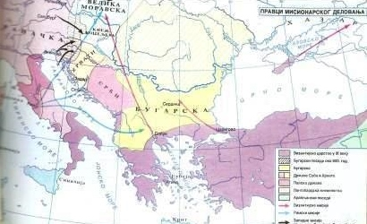
Мисионарски рад је текао успјешно.
Људи су прихватали хришћанство задовољни чињеницом да вјеру исповиједају на свом језику.
Поред Моравске, браћа су боравила и у Панонији и у Риму.

Slide 5
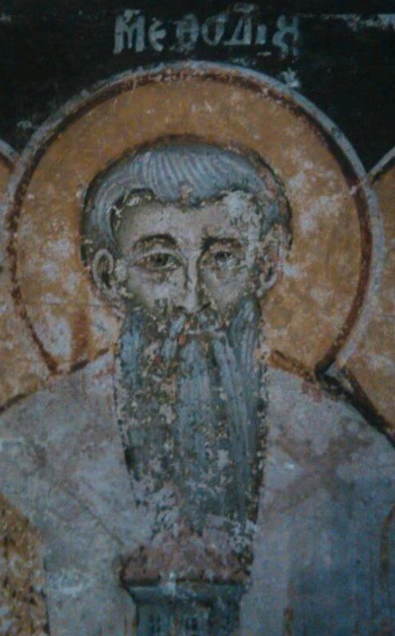
У току боравка у Риму 869. године Константин се разболи и умире као монах Ћирило.
Методије сам наставља са мисионарским радом. Преводио је књиге и обучавао своје ученике.
Умире у Панонији 885. године.

Slide 6
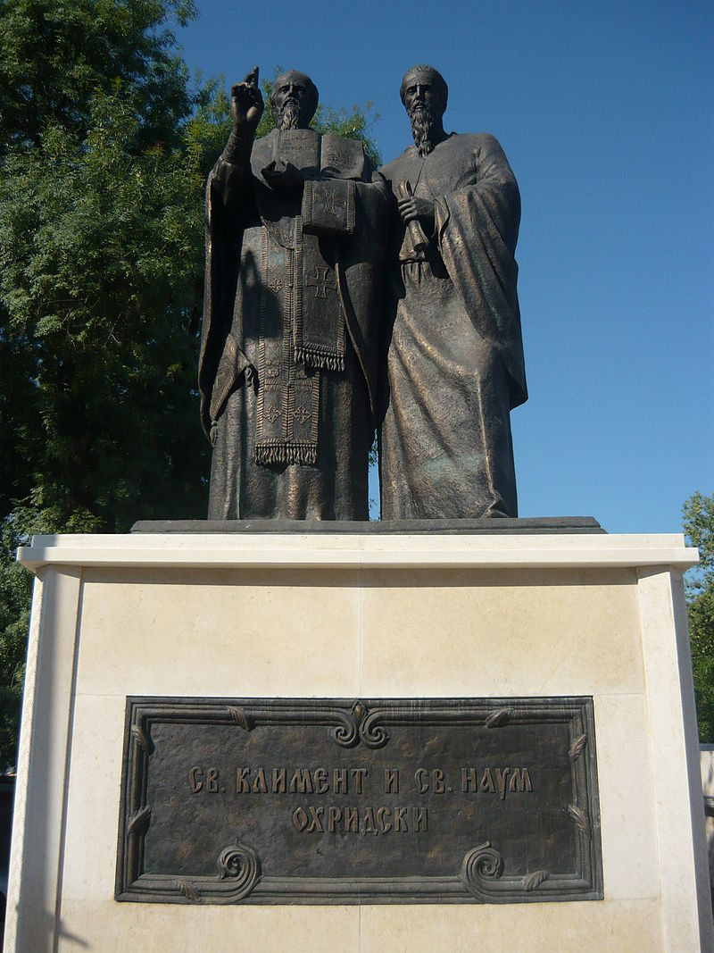
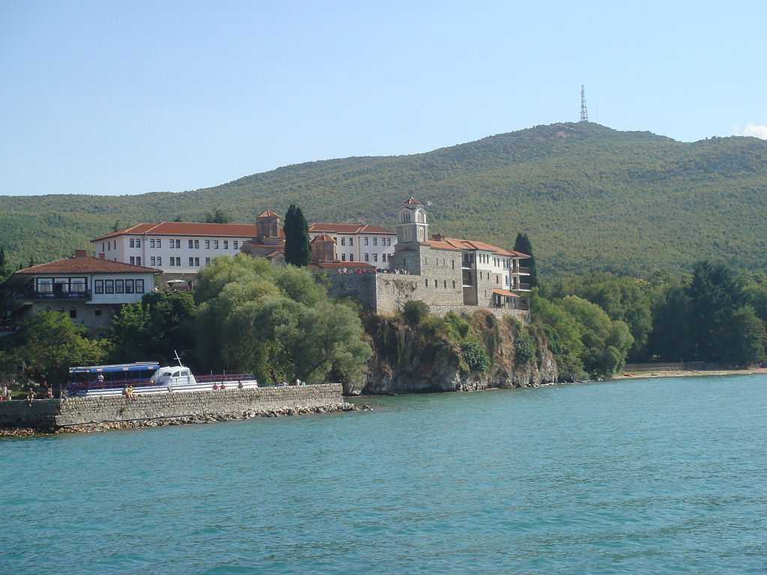
Мисионарски рад настављају њихови ученици, а најпознатији међу њима су Климент и Наум.
Свој мисионарски рад ученици Светог Ћирила и Методија, због прогона, настављају у Македонији, у Охриду.

Slide 7
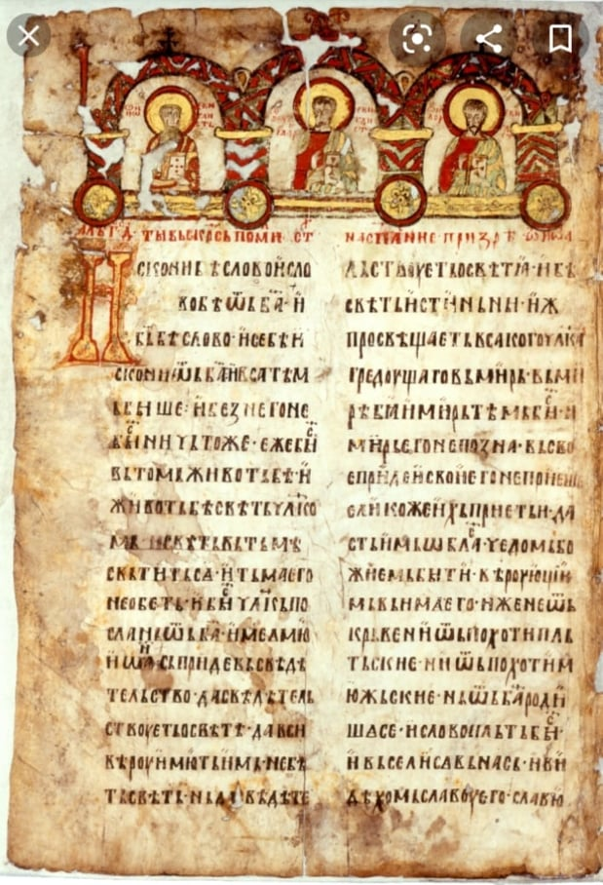
Свети Климент и Наум су најзаслужнији за развитак писмености код Јужних Словена.
Њиховим радом настаје ћирилица.
Један од најајзначајнији сачуваних ћириличних споменика српске и јужнословенске писмености, тј. српско-словенске писмености, је Мирослављево јеванђеље из 12. вијека.

Slide 8
Питања и задаци:
Ко су били Cвета браћа Ћирило и Методије?
Ко су њихови најзначајнији ученици?
Како се зове најстарије српско писмо?

